Slide 1
TEORIA TRANSMITERII INFORMAtIEI
~ CURS X ~
S.l. dr. ing. Alexandra Ligia Balan

Slide 2
CODURI CONVOLUŢIONALE

Slide 3
TEORIA TRANSMITERII INFORMAŢIEI
CURS 10
1. Introducere
Coduri arbore corectoare de erori
Codurile de tip arbore ( tree-codes) codează şirul de simboluri de intrare, cu început şi sfârşit neterminat, într-un şir de simboluri de ieşire.
Din punct de vedere practic sunt importante acele coduri care permit implementarea codorului ca un automat cu număr finit de stări.
Aceste coduri se numesc coduri trellis. (“trellis” = grilă)
un cod trellis liniar se numeşte cod convoluţional.
Şirul simbolurilor de intrare în codor este împarţit în k simboluri numite cadre. Codorul memorează ultimile m cadre şi generează n simboluri de ieşire
Orice combinaţie liniară de secvenţe de cod convoluţional este secvenţă de cod.
http://stud.usv.ro/TTI/CURS/

Slide 4
TEORIA TRANSMITERII INFORMAŢIEI
CURS 10
1. Introducere
Coduri arbore corectoare de erori
1965 - P. Elias a introdus clasa de coduri convoluţionale, remarcabile prin siguranţa sporită pe care o asigură în transmiterea informaţiei
Aplicaţiile codurilor convoluţionale se regăsesc în comunicaţiile de viteză mică şi medie în raport cu banda de transmisie. (ex. sistemele de transmisie vocală) .
http://stud.usv.ro/TTI/CURS/

Slide 5
TEORIA TRANSMITERII INFORMAŢIEI
CURS 10
1. Introducere
Coduri arbore corectoare de erori
Dezavantajul codurilor convoluţionale este dat de numărul mare de operaţii efectuate pentru fiecare bit decodat.
Un codor convoluţional binar este implementat ca un filtru digital cu sau fără reacţie, cu celule de memorie şi sumatoare modulo-2.
Codurile convoluţionale pot fi implementate în variantă sistematică sau nesistematică
Prin sistematizare nu se obţin întotdeauna structuri recursive.
http://stud.usv.ro/TTI/CURS/

Slide 6
TEORIA TRANSMITERII INFORMAŢIEI
CURS 10
2. Circuite Liniare Secvenţiale
Circuitele secvenţiale liniare fac parte din structura circuitelor de codare convoluţionale.
Sunt construite utilizând celule de memorie sau de întârziere, sumatoare modulo 2 şi multiplicatoare cu o constantă.
Acestea operează în câmpul Galois GF(q).
Sunt cunoscute sub denumirea de automate secvenţiale cu un număr finit de stări.
Numărul de celule de memorie defineşte nivelul de memorie a unui cod convoluţional Cconv(n, k, K) determinând deasemenea şi capacitatea de corecţie a erorilor.
http://stud.usv.ro/TTI/CURS/

Slide 7
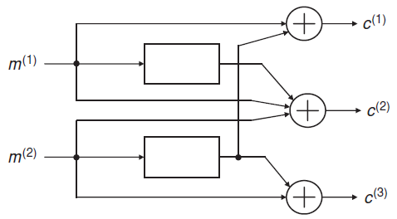
TEORIA TRANSMITERII INFORMAŢIEI
CURS 10
3. Structura codorului convoluţional
Parametrii codorului convoluţional:
k = numărul de simboluri de la intrare
n = numărul de simboluri de la ieşire a cuvântului de cod c_{i}.
m = numărul de biţi utilizaţi pentru exprimarea binară a simbolurilor.
R=k/n – rata codului
Figura 1. Codor convoluţional; R=2/3
http://stud.usv.ro/TTI/CURS/

Slide 8
TEORIA TRANSMITERII INFORMAŢIEI
CURS 10
3. Structura codorului convoluţional
Codului convoluţional din figura 2 este sistematic deoarece se observă că elementele mesajului apar explicit în secvenţa de la ieşire împreună cu elementele de control
Figura. 2. Codor convoluţional sistematic; R=1/2
http://stud.usv.ro/TTI/CURS/

Slide 9
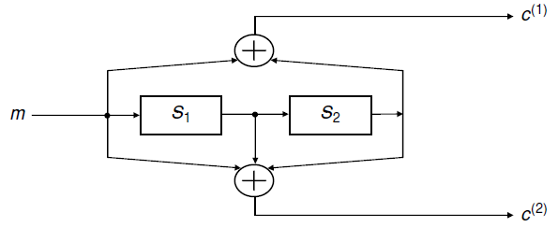
TEORIA TRANSMITERII INFORMAŢIEI
CURS 10
3. Structura codorului convoluţional
Proprietăţile codării convoluţionale:
Se consideră codorul convoluţional din figura 3.
Acesta lucrează în câmp Galois GF(2)
La intrare aven un simbol de lungime m=1.
La momentul i codorul generează secvenţa de lungime n=2biţi: c_{i}⁽¹⁾ şi c_{i}⁽²⁾
Figura 3. Codor convoluţional; R=1/2
http://stud.usv.ro/TTI/CURS/

Slide 10
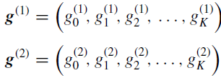
TEORIA TRANSMITERII INFORMAŢIEI
CURS 10
3. Structura codorului convoluţional
Se consideră secvenţa de la intrare
Se generează secvenţele la ieşire:
Cele două secvenţe la ieşire se pot obţine din convoluţia dintre secvenţa de intrare şi răspunsul la impuls a codorului, definit pentru fiecare ieşire.
Răspunsul la impuls se poate obţine aplicând la intrare secvenţa impuls unitate m=(1, 0, 0, …) şi observând ieşirile c_{i}⁽¹⁾ şi c_{i}⁽²⁾
În general un codor convoluţional are K celule de memorie.
Răspunsul la impuls pentru K+1 unităţi de timp este o secvenţă de tipul:
http://stud.usv.ro/TTI/CURS/

Slide 11
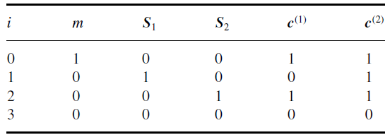
TEORIA TRANSMITERII INFORMAŢIEI
CURS 10
3. Structura codorului convoluţional
Se consideră că celulele binare S₁ şi S₂ se află iniţial în starea “00“.
Evoluţia celulelor binare este descrisă de vectorii:
În tabelul 1 se observă evoluţia celulelor binare S₁ şi S₂ din circuitul din figura 1 la aplicarea la intrare a unui impuls unitate m=(1, 0, 0, …)
Tabelul 1
http://stud.usv.ro/TTI/CURS/

Slide 12
TEORIA TRANSMITERII INFORMAŢIEI
CURS 10
3. Structura codorului convoluţional
Dacă la intrarea codorului se aplică impulsul unitate atunci c⁽¹⁾ = g⁽¹⁾ şi c⁽²⁾ = g⁽²⁾ .
Rezultă pentru acest exemplu:
Răspunsurile la impuls sunt cunoscute şi ca secvenţele generatoarea ale codului convoluţional C_{conv} .
Secvenţele de cod se pot exprima:
Unde: * reprezintă suma de convoluţie modulo 2.
http://stud.usv.ro/TTI/CURS/

Slide 13
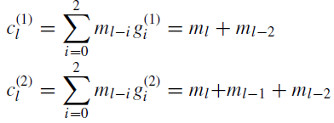
TEORIA TRANSMITERII INFORMAŢIEI
CURS 10
3. Structura codorului convoluţional
Pentru orice l ≥ 0, l  Z:
http://stud.usv.ro/TTI/CURS/

Slide 14
TEORIA TRANSMITERII INFORMAŢIEI
CURS 10
4. Descrierea transformărilor în domeniul D
Suma de convoluţie în domeniul timp devine produs în domeniul spectral
Pentru a descrie mai uşor codurile convoluţionale se utilizează transformările în domeniul D. Acest domeniu se mai numeşte “delay domain D”.
Suma de convoluţie devine înmultire, secvenţele de la intrare sau de la ieşire se pot exprima sub formă polinomială, în funcţie de operatorul de întârziere D.
http://stud.usv.ro/TTI/CURS/

Slide 15
TEORIA TRANSMITERII INFORMAŢIEI
CURS 10
4. Descrierea transformărilor în domeniul D
Secvenţa se poate exprima sub formă polinomială astfel:
Operatorul de întârziere D se poate interpreta ca un parametru de deplasare şi are acelaşi rol ca şi termenul Z⁻¹ din transformarea Z.
Răspunsul la impuls se poate scrie sub formă polinomială astfel:
http://stud.usv.ro/TTI/CURS/

Slide 16
TEORIA TRANSMITERII INFORMAŢIEI
CURS 10
4. Descrierea transformărilor în domeniul D
Secvenţele de ieşire din figura 3 se scriu sub formă polinomială astfel:
Înmulţind polinoamele de la ieşire C⁽¹⁾(D) şi C⁽²⁾(D) rezultă secvenţa de cod:
http://stud.usv.ro/TTI/CURS/

Slide 17
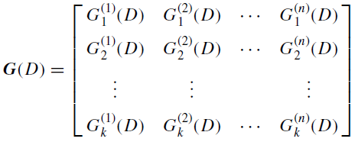
TEORIA TRANSMITERII INFORMAŢIEI
CURS 10
4. Descrierea transformărilor în domeniul D
În cazul general când circuitul convoluţional are k intrări şi n ieşiri rezultă forma rezultă un număr de nk funcţii de transfer care pot fi sistematizate în matricea:
http://stud.usv.ro/TTI/CURS/

Slide 18
TEORIA TRANSMITERII INFORMAŢIEI
CURS 10
4. Descrierea transformărilor în domeniul D
Un cod convoluţional C_{conv}(n, k, K) produce la ieşire o secvenţă exprimată polinomial astfel:
unde:
Rezultă:
http://stud.usv.ro/TTI/CURS/

Slide 19
TEORIA TRANSMITERII INFORMAŢIEI
CURS 10
4. Descrierea transformărilor în domeniul D
Exemplul 1.
Fie codul convoluţional C_{conv}(2, 1, 2) şi codorul din figura 3. Să se determine expresia polinomială a ieşirii atunci când secvenţa de intrare este: (1 0 0 0 1 1).
Polinomul de la intrare este:
Matricea generatoare este:
Figura 3. Codor convoluţional, R=1/2
http://stud.usv.ro/TTI/CURS/

Slide 20
TEORIA TRANSMITERII INFORMAŢIEI
CURS 10
4. Descrierea transformărilor în domeniul D
Rezultă:
http://stud.usv.ro/TTI/CURS/

Slide 21
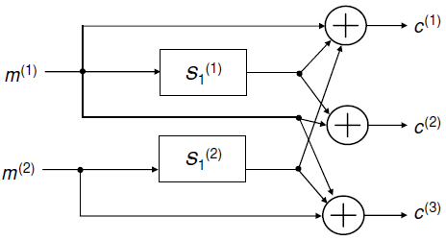
TEORIA TRANSMITERII INFORMAŢIEI
CURS 10
4. Descrierea transformărilor în domeniul D
Exemplul 2.
Se consideră codorul convoluţional C_{conv}(3, 2, 1) din figura 4.
intrarea este un vector de 2 biţi, ieşirea este un vector de 3 biţi la fiecare moment de timp i.
rata de codare este: R = 2/3
Figura 4.
Codor convoluţional C_{conv}(3, 2, 1); R = 2/3
http://stud.usv.ro/TTI/CURS/

Slide 22
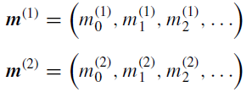
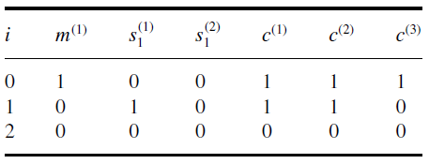
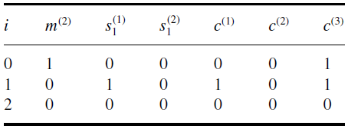
TEORIA TRANSMITERII INFORMAŢIEI
CURS 10
4. Descrierea transformărilor în domeniul D
Exemplul 2.
vectorul de la intrare este:
răspunsul la impuls este descris de vectorul:
Tabelul 2. Răspunsul la impuls aplicat la intrarea m⁽¹⁾
Tabelul 3 Răspunsul la impuls aplicat la intrarea m⁽²⁾
22
http://stud.usv.ro/TTI/CURS/

Slide 23
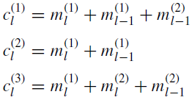
TEORIA TRANSMITERII INFORMAŢIEI
CURS 10
4. Descrierea transformărilor în domeniul D
Exemplul 2.
rezultă:
ecuaţiile utilizate pentru codare se exprimă astfel:
secvenţa codată este de forma:
expresiile polinoamelor generatoare în domeniul D sunt:
http://stud.usv.ro/TTI/CURS/

Slide 24
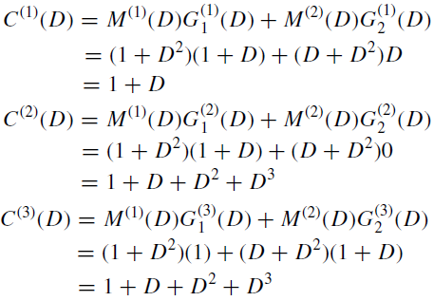
TEORIA TRANSMITERII INFORMAŢIEI
CURS 10
4. Descrierea transformărilor în domeniul D
Exemplul 2.
se consideră că la intrare se aplică secvenţa: m⁽¹⁾ = (1 0 1) şi m⁽²⁾ = (0 1 1)
polinomial secvenţa de la intrare se exprimă:
rezultă:
şi secvenţa de cod:
http://stud.usv.ro/TTI/CURS/

Slide 25
TEORIA TRANSMITERII INFORMAŢIEI
CURS 10
5. Reprezentarea codorului convolutional
Sub formă grafică codurile convoluţionale se reprezinţă sub formă de diagrame:
de tranziţii (de stări)
de tip “arbore”;
de tip “grilă” (trellis)
Cele mai eficiente diagrame sunt diagramele trellis care au acelaşi număr de noduri pe toate nivelele şi devin periodice după un număr finit de paşi corespunzător regimului tranzitoriu.
Diagramele trellis devin dificile pentru mai multe combinaţii de intrare.
Se va transcrie trelisul sub formă de un tabel în care se vor specifica cuvântul de intrare, secvenţa codată şi starea în care trece circuitul la momentul următor
http://stud.usv.ro/TTI/CURS/

Slide 26
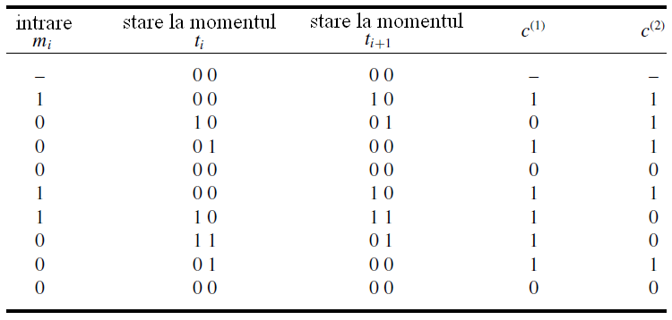
TEORIA TRANSMITERII INFORMAŢIEI
CURS 10
5. Reprezentarea codorului convolutional
Reprezentarea sub formă de diagramă de stare sau de tranziţii
Figura 3. Codor convoluţional; R=1/2
Tabelul 4. Secvenţa de la ieşirea din codorul convoluţional din figura 3, pentru o secvenţă de intrare dată m = (1 0 0 0 1 1)
http://stud.usv.ro/TTI/CURS/

Slide 27
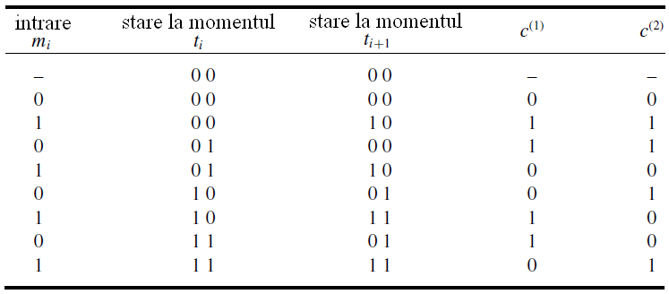
TEORIA TRANSMITERII INFORMAŢIEI
CURS 10
5. Reprezentarea codorului convolutional
Tabelul 4. Tranziţiile posibile pentru codorul convoluţional din figura 3
http://stud.usv.ro/TTI/CURS/

Slide 28
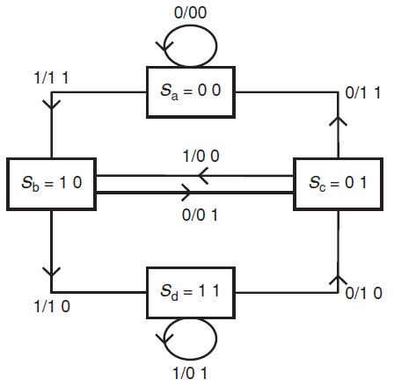
TEORIA TRANSMITERII INFORMAŢIEI
CURS 10
5. Reprezentarea codorului convolutional
Reprezentarea sub formă de diagramă de stare sau de tranziţii
Figura 5. Diagrama de stare sau de tranziţii a codorului din figura 3
http://stud.usv.ro/TTI/CURS/

Slide 29
TEORIA TRANSMITERII INFORMAŢIEI
CURS 10
5. Reprezentarea codorului convolutional
Reprezentarea sub formă de diagramă “trellis”
Diagrama trellis prezintă evoluţia stărilor codorului convoluţional.
După K+1 tranziţii structura devine repetitivă
http://stud.usv.ro/TTI/CURS/

Slide 30
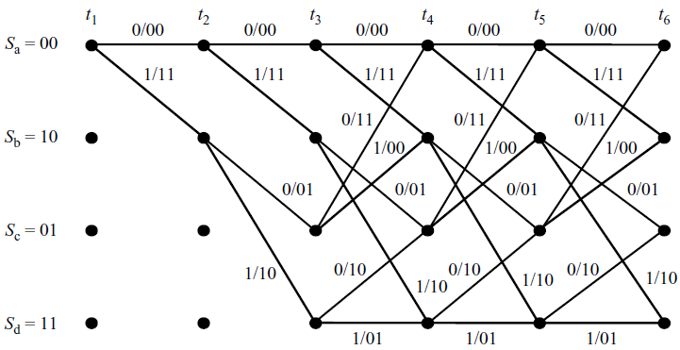
TEORIA TRANSMITERII INFORMAŢIEI
CURS 10
5. Reprezentarea codorului convolutional
Reprezentarea sub formă de diagramă “trellis”
Figura 6. Diagrama “trellis” a codorului din figura 3
http://stud.usv.ro/TTI/CURS/

Slide 31
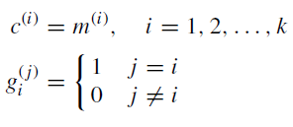
TEORIA TRANSMITERII INFORMAŢIEI
CURS 10
6. Coduri convoluţionale sistematice
Funcţia de transfer a unui cod convoluţional sistematic este de forma:
http://stud.usv.ro/TTI/CURS/

Slide 32
TEORIA TRANSMITERII INFORMAŢIEI
CURS 9
6. Coduri convoluţionale sistematice
Exemplul 3.
Se consideră codorul sistematic convoluţional din figura 7. Să se determine funcţia de transfer a codorului sistematic convoluţional şi apoi să se calculeze cuvântul de cod pentru cazul în care la intrare avem secvenţa m= (1 1 0 1).
Figura 7. Codor convoluţional sistematic
http://stud.usv.ro/TTI/CURS/

Slide 33
TEORIA TRANSMITERII INFORMAŢIEI
CURS 10
7. Relaţii între structurile sistematice şi nesistematice
Exemplul 5.
Să se determine codorul convoluţional sistematic echivalent codorului generat cu următoarea funcţie de transfer:
Codorul convoluţional nesistematic este :
Funcţia de transfer a codorului convoluţional sistematic este:
http://stud.usv.ro/TTI/CURS/

Slide 34
TEORIA TRANSMITERII INFORMAŢIEI
CURS 10
7. Relaţii între structurile sistematice şi nesistematice
Exemplul 5.
Figura 7. Codor convoluţional sistematic echivalent celui din figura 3
http://stud.usv.ro/TTI/CURS/

Slide 35
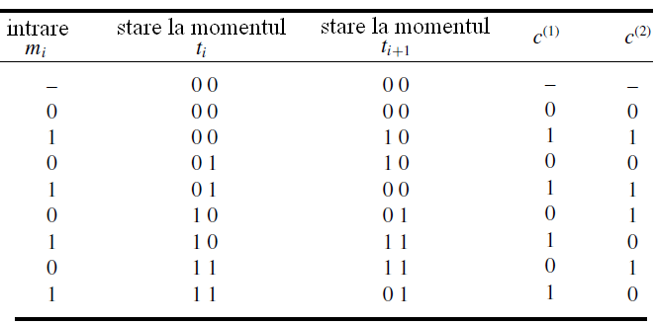
TEORIA TRANSMITERII INFORMAŢIEI
CURS 10
7. Relaţii între structurile sistematice şi nesistematice
Exemplul 5.
Tabelul 5. Tranziţiile posibile pentru codorul convoluţional sistematic
http://stud.usv.ro/TTI/CURS/

Slide 36
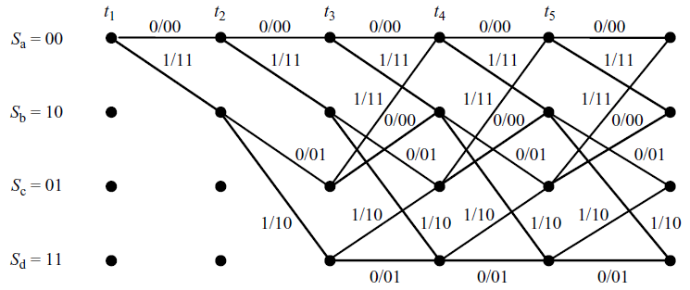
TEORIA TRANSMITERII INFORMAŢIEI
CURS 10
7. Relaţii între structurile sistematice şi nesistematice
Exemplul 5.
Figura 8. Diagrama “trellis” a codorului convoluţional sistematic din figura 7
http://stud.usv.ro/TTI/CURS/

Slide 37
TEORIA TRANSMITERII INFORMAŢIEI
CURS 10
8. Decodarea codurilor convolutionale Algoritmul Viterbi
Algoritmul de decodare Viterbi presupune o comparaţie între secvenţa recepţionată şi toate secvenţele posibil a fi emise.
Comparaţie se face d.p.d.v. al distanţei Hamming între secvenţa recepţionată şi respectivele secvenţe emisibile.
Deasemenea comparaţia se face secvenţial cumulând distanţele la fiecare grupă de biţi recepţionaţi din secvenţa recepţionată (corespunzătoare unui tact sau pas de pe trellis) şi eliminând secvenţele emisibile, cu pondere mai mare, între două corespunzătoare la două drumuri de pe trellis ce se intersectează.
http://stud.usv.ro/TTI/CURS/

Slide 38
TEORIA TRANSMITERII INFORMAŢIEI
CURS 10
8. Decodarea codurilor convolutionale Algoritmul Viterbi
Exemplul 6.
Aplicaţi algoritmul de decodare Viterbi secvenţei recepţionate:
sr = 11 01 01 00 11 …
Codorul convoluţional este prezentat în figura 7. Diagrama trellis este reprezentată în figura 8.
Primul pas in aplicarea algoritmul de decodare Viterbi constă în calculul distanţei Hamming dintre secvenţa recepţionată şi secvenţele de ieşire la diferite momente de timp, utilizând diagrama trellis corespuzatoare.
http://stud.usv.ro/TTI/CURS/

Slide 39
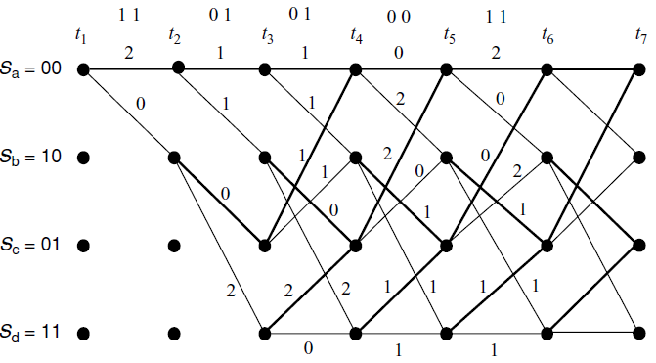
TEORIA TRANSMITERII INFORMAŢIEI
CURS 10
8. Decodarea codurilor convolutionale Algoritmul Viterbi
Exemplul 6.
Figura 9. Calculul distanţelor Hamming
http://stud.usv.ro/TTI/CURS/

Slide 40
TEORIA TRANSMITERII INFORMAŢIEI
CURS 10
8. Decodarea codurilor convolutionale Algoritmul Viterbi
Exemplul 6.
Se observă că acum există drumuri (ramuri) ce converg la acelaşi punct (celulă), ca atare câte unul din două va fi eliminat.
Va fi eliminat drumul cu pondere mai mare.
Eliminarea ambelor ramuri ce pleacă dintr-un punct din trellis (celulă, stare), conduce automat la eliminarea ramurilor ce ajung în respectivul punct.
În acest fel, pe vreme ce se recepţionează noi grupe de biţi şi se înaintează în trellis, drumurile ce pleacă de la punctul iniţial se împuţinează până rămâne unul singur, numit supravieţuitorul.
http://stud.usv.ro/TTI/CURS/

Slide 41
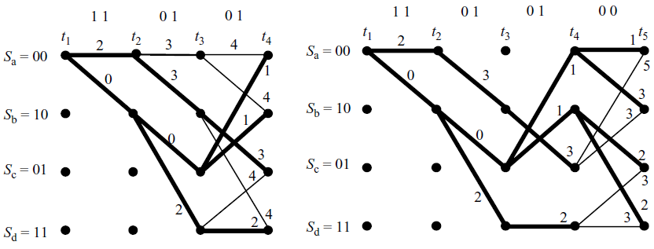
TEORIA TRANSMITERII INFORMAŢIEI
CURS 10
8. Decodarea codurilor convolutionale Algoritmul Viterbi
Exemplul 6.
Figura 10. Eliminarea ramurilor care converg către aceiaşi stare
http://stud.usv.ro/TTI/CURS/

Slide 42
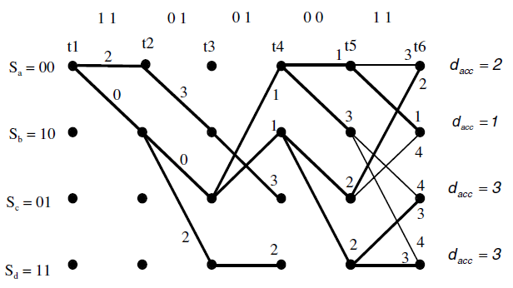
TEORIA TRANSMITERII INFORMAŢIEI
CURS 10
8. Decodarea codurilor convolutionale Algoritmul Viterbi
Exemplul 6.
http://stud.usv.ro/TTI/CURS/

Slide 43
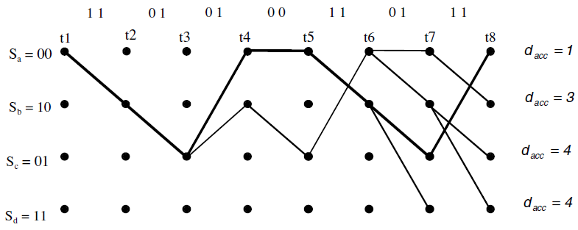
TEORIA TRANSMITERII INFORMAŢIEI
CURS 10
8. Decodarea codurilor convolutionale Algoritmul Viterbi
Exemplul 6.
http://stud.usv.ro/TTI/CURS/

Slide 44
TEORIA TRANSMITERII INFORMAŢIEI
CURS 10
Bibliografie
[1] J.C. Moreira, P.G. Farrell, “Essentials Of Error-control Coding”, Ed. John Wiley & Sons Ltd., 2006.
[2] http://www.galaxyng.com/adrian_atanasiu/coduri.htm
http://stud.usv.ro/TTI/CURS/

